Slide 1
«У лени нет шедевров»
Сальвадор Дали

Slide 2
Пятнадцатое февраля
Классная работа
Словарь:

Slide 3
ПТМ
ПОТОМ
ДННДЦТЬ
ОДИННАДЦАТЬ
ГРЗНТ
ГОРИЗОНТ
КЛ
ОКОЛО
ИНТЕРЕСНЫЙ
НТРСНЙ
ПБДТЬ
ПОБЕДИТЬ
ПТМ ЧТ
ПОТОМУ ЧТО

Slide 4
Пятнадцатое февраля
Классная работа
Словарь: потом, одиннадцать, горизонт, около, интересный, победить, потому что.

Slide 5
ЧАСТИ РЕЧИ
самостоятельные
служебные
потом
одиннадцать
горизонт
интересный
победить
около
потому что

Slide 6
ЧАСТИ РЕЧИ
самостоятельные
I. Отвечают на вопрос, имеют значение
II. Имеют морфологические признаки
III. Являются членами предложения

Slide 7
Тема урока:
Местоимение
Цель урока:
углубить, расширить знания о местоимении

Slide 8
САМОСТОЯТЕЛЬНАЯ
ЧАСТЬ РЕЧИ
ОТВЕЧАЕТ НА ???
ОБОЗНАЧАЕТ ….
?

Slide 9
Является ли местоимение
самостоятельной частью речи?
План ответа на проблемный вопрос:
I. Отвечает на вопрос, имеет значение
II. Имеет морфологические признаки
III.Является членами предложения
I. Выяснить, на какие вопросы отвечает местоимение, какое имеет значение.
II. Выяснить, имеет ли местоимение морфологические признаки.
III. Выяснить, является ли местоимение членами предложения.

Slide 10
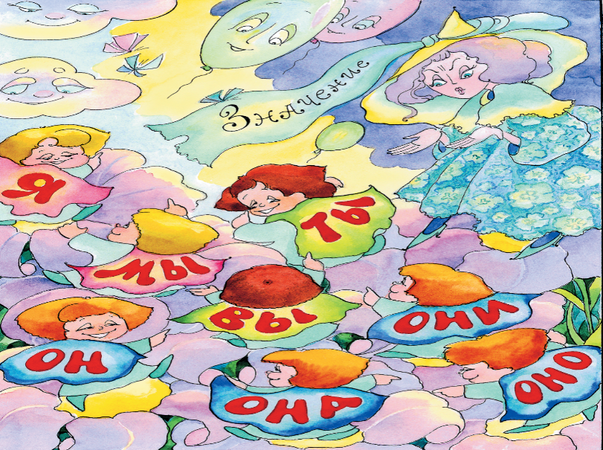

Slide 11
Является ли местоимение
самостоятельной частью речи?
План ответа на вопрос:
I. Отвечает на вопросы кто? что?, не имеет значения, только указывает на предмет.
I. Выяснить, на какие вопросы отвечает, какое имеет значение.
II. Выяснить, имеет ли местоимение морфологические признаки.
III. Выяснить, является ли местоимение членами предложения.

Slide 12
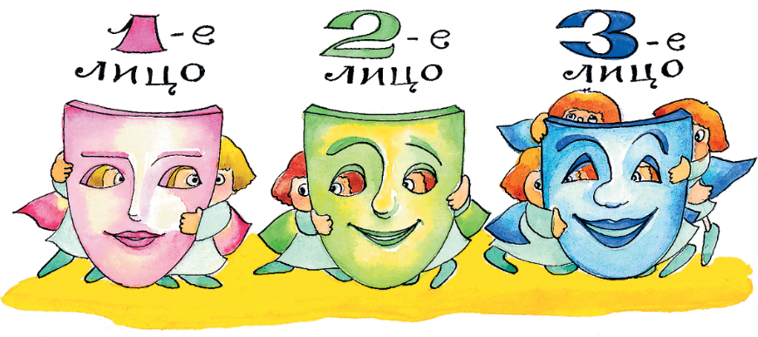

Slide 13
ЛИЦО
1 Л.
2 Л.
3 Л.
ЧИСЛО
Я
ТЫ
ОН, ОНА, ОНО
ЕД. Ч.
МЫ
ВЫ
ОНИ
МН. Ч.

Slide 14
Является ли местоимение
самостоятельной частью речи?
План ответа на вопрос:
I. Отвечает на вопросы кто? что?, не имеет значения, только указывает на предмет.
II. Выяснить, имеет ли местоимение морфологические признаки.
II. Местоимение имеет морфологические признаки: лицо и число.
III. Выяснить, является ли местоимение членами предложения.

Slide 15
Я поднялся около шести часов утра и вышел в сад. Ты когда-нибудь бывал в саду на рассвете? Сад в это время как ребёнок: он сам себе удивляется.

Slide 16
Я (под)нялся (около) шес?ти ч..сов утра и (вы)шел (в) сад. Ты когда-нибудь бывал (в) саду (на) рассвете? Сад в это время как р..бёнок: он сам себе (у)д..вляется.
?

Slide 17
Я (под)нялся (около) шес?ти ч..сов утра и (вы)шел (в) сад. Ты когда-нибудь бывал (в) саду (на) рассвете? Сад в это время как р..бёнок: он сам себе (у)д..вляется.
?

Slide 18
1 л., ед.ч.
Я поднялся около шести часов утра и вышел в сад. Ты когда-нибудь бывал в саду на рассвете? Сад в это время как ребёнок: он сам себе удивляется.
2 л., ед.ч.
3 л., ед.ч.

Slide 19
1 л., ед.ч.
Я поднялся около шести часов утра и вышел в сад. Ты когда-нибудь бывал в саду на рассвете? Сад в это время как ребёнок: он сам себе удивляется.
2 л., ед.ч.
3 л., ед.ч.

Slide 20
Является ли местоимение
самостоятельной частью речи?
План ответа на вопрос:
I. Отвечает на вопросы кто? что?, не имеет значения, только указывает на предмет.
II. Местоимение имеет морфологические признаки: лицо и число.
III. Выяснить, является ли местоимение членами предложения.
III. Местоимение является членами предложения.

Slide 21
Является ли местоимение
самостоятельной частью речи?
ДА, потому что
I. Отвечает на вопросы кто? что?, не имеет значения, только указывает на предмет.
II. Местоимение имеет морфологические признаки: лицо и число.
III. Местоимение является ли членами предложения.

Slide 22
Тема урока:
Местоимение
Цель урока:
углубить, расширить знания о местоимении

Slide 23
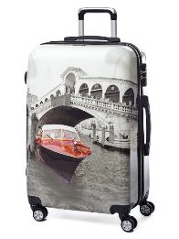
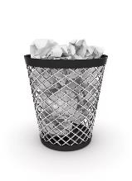
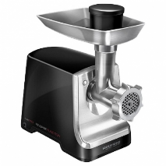
РЕФЛЕКСИЯ
Выбрать, как поступите с информацией, полученной на уроке.
Данную информацию мне стоит переработать, подумать.
Это я возьму с урока, пригодится в дальнейшем.
Данная информация мне не пригодится в будущем.

Slide 24
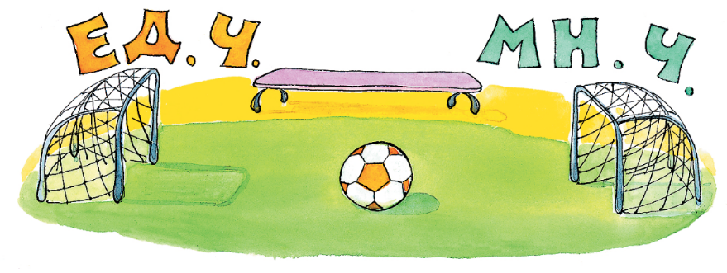
Домашнее задание: с. 50 упр. 375
Если устроить футбольный матч между личными местоимениями единственного и множественного числа, то сколько игроков и из какой команды придётся посадить на скамейку запасных?

